Slide 2
Hoe we een brug slaan
tussen jongeren en cultuur
Klaar om je bubbel door te prikken en een wereld vol kunst en cultuur te ontdekken?

Slide 3
Voor wie?
16 tot en met 21 jaar
Samen cultuur ontdekken
Wat doen wij dan?
Onze missie

Slide 4
IMPACT
Verantwoordelijkheid
Eerlijke beloning
Van idee naar werkelijkheid

Slide 5
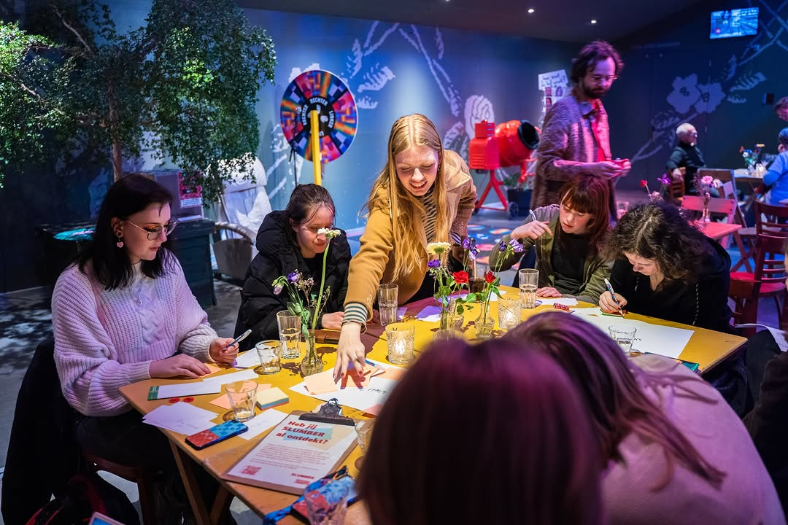
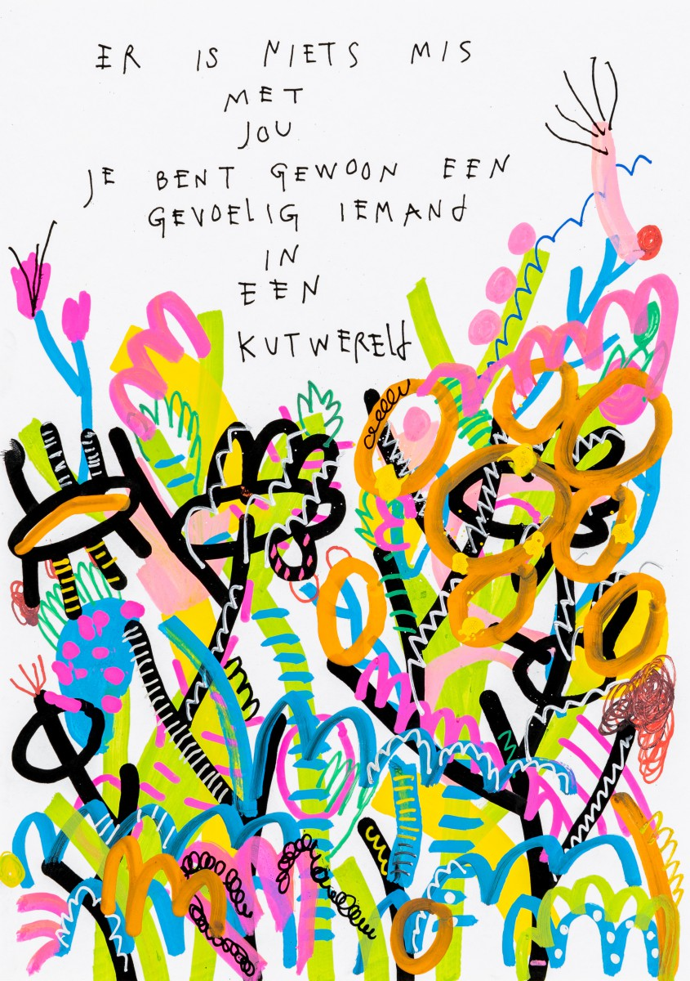
Veilige omgeving
Zelfvertrouwen en skills
Zowel op kantoor als op bezoek
Geen goed of fout

Slide 6
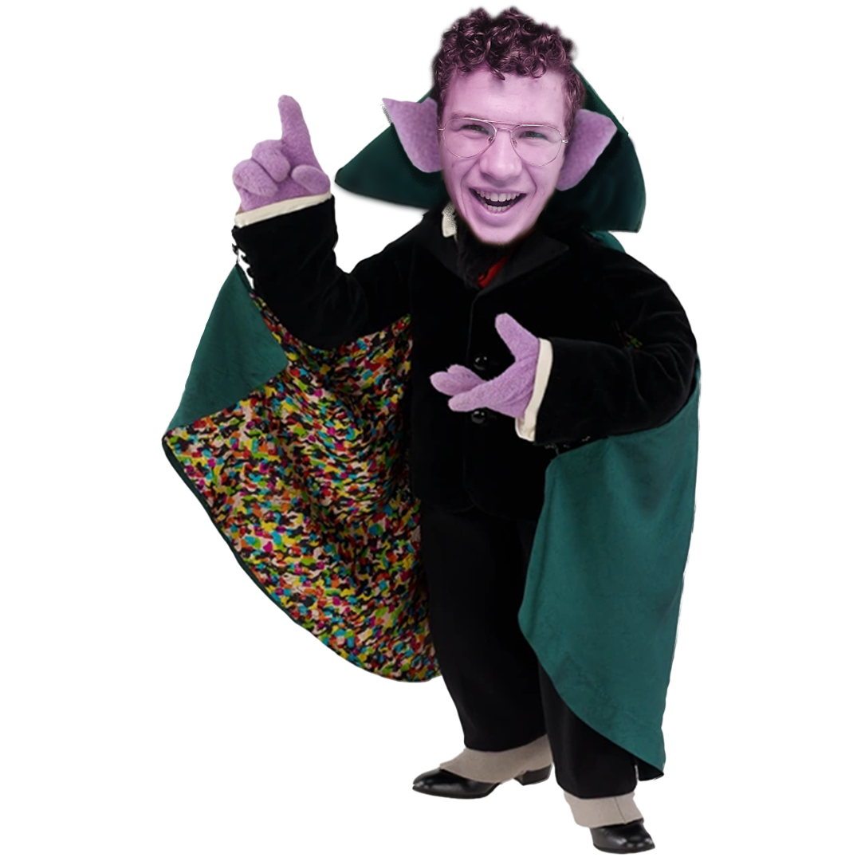
Van idee van realiteit
Moktails
Brainstormsessies
Creatief
Verbindend

Slide 7
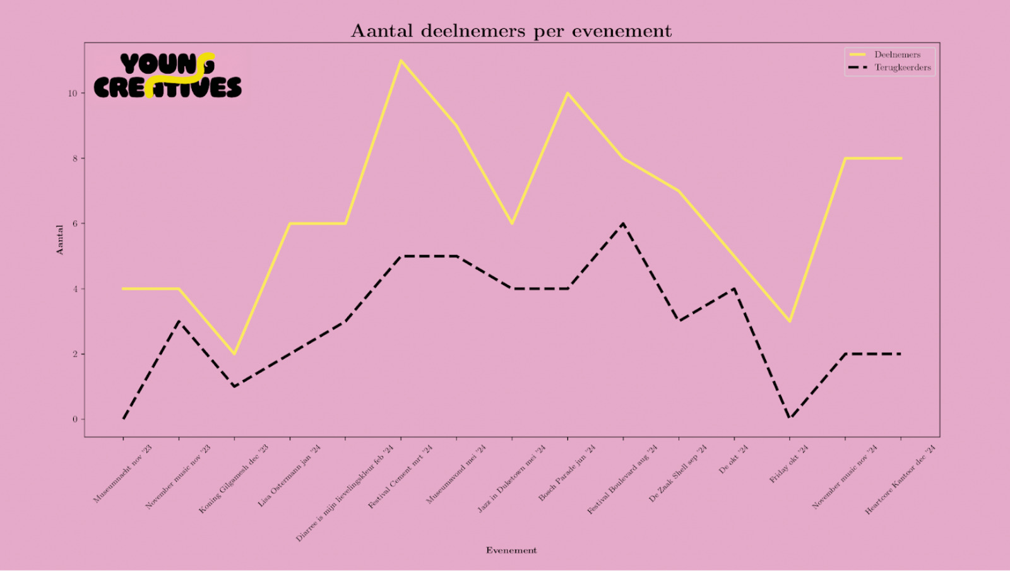
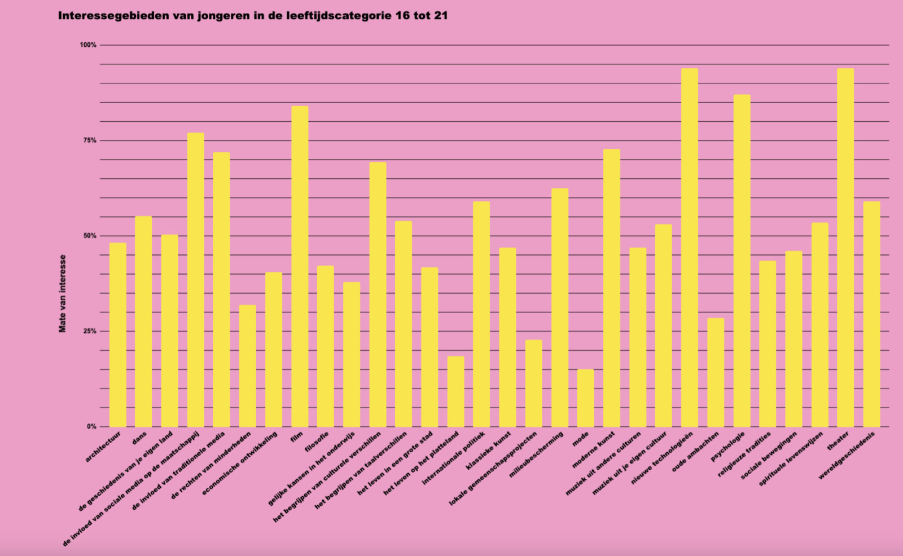

Slide 8
Samenwerking met organisaties
Tegenprestatie

Slide 9
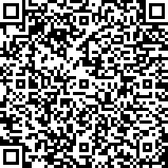
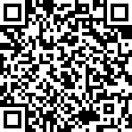
BINGO
Schrijf je in voor de nieuwsbrief
Volg de insta

